Slide 1
Réseau Instrumentation Faisceau (RIF)
Réseau tech-expert In2P3
Reunion annuelle – 26/03/2019

Slide 2
Remerciement
A tous pour votre participation a la reunion du Reseau
A l’IPNL de nous accueillir
La direction IPNL (A.Ealet)
C.Peaucelle (actions locales + support + administration GED)
A N.Delerue (resolveur pour le fine tuning)
A C.Olivetto (aide technique)

Slide 3
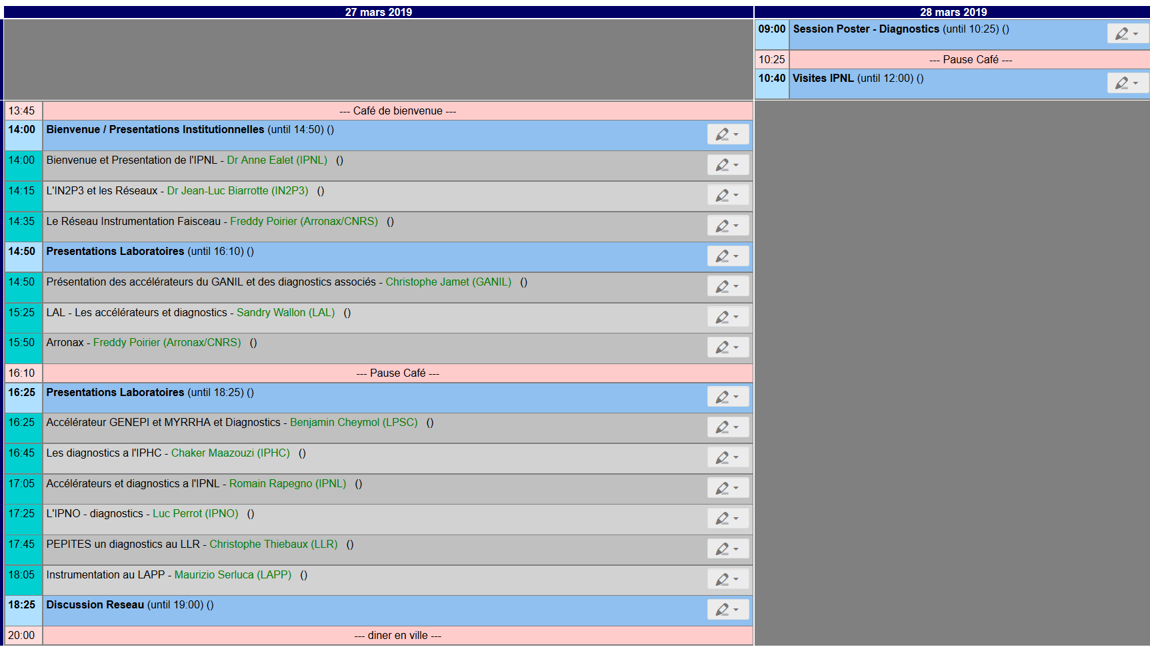
L’agenda de la réunion
Début a 9:00
Présentations
Posters
Visites IPNL
Fin journée prévue a 19:00
Fin visite a 12:00

Slide 4
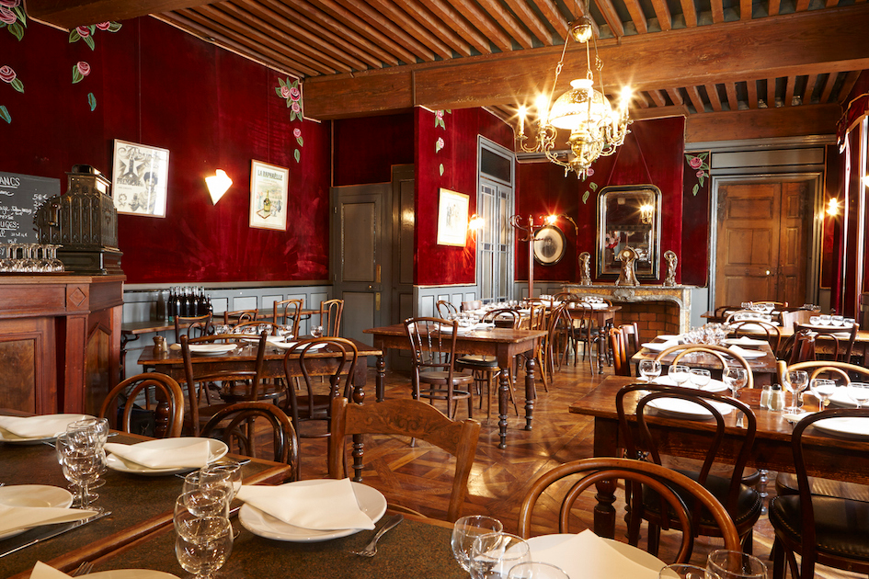
L’agenda de la réunion
Présentations
Café et diner
20:00 Diner comptoir d’Abel au 25, rue Guynemer, Lyon

Slide 5
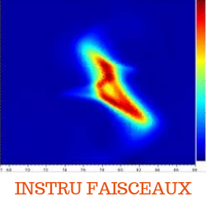
Objectifs de cette Réunion :
Démarrer la mise en route du réseau
Se connaitre et avoir une première idées des forces en présence a travers les présentations et posters
Echanger, se poser des questions les uns les autres sur les aspects techniques des diagnostics
Répondre aux attentes (voir plus slide tard) les plus pressentes

Slide 6
Mission du réseau
Le Réseau Instrumentation Faisceau se donne comme mission première de favoriser l’échange d’information et le partage de compétences au sein de la communauté des physiciens, ingénieurs et techniciens sur l’instrumentation de l’IN2P3.
Les différentes missions du réseau sont :
Organiser les réunions régulières et journées liées aux problématiques du domaine
Recenser les compétences et expertises techniques
Mettre en relation les experts avec les problématiques rencontrés par la communauté
Identifier une/des thématiques de recherche relevant d’un verrou technologique dans le domaine afin d’en dynamiser la R&D

Slide 7
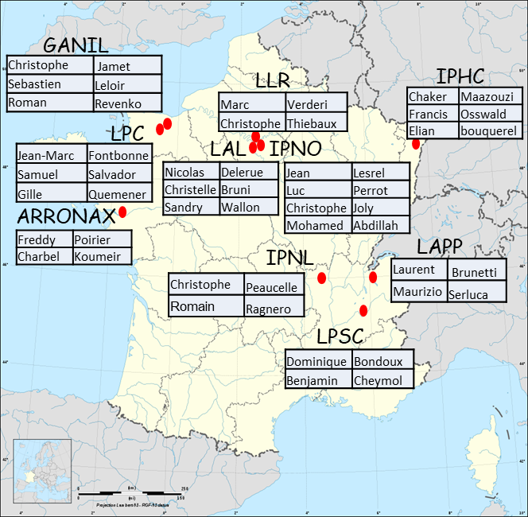
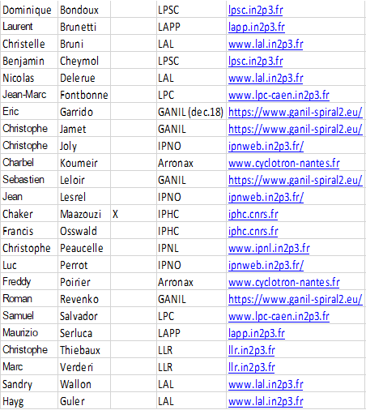
Qui sommes-nous?
10 laboratoires/instituts,
25 personnes dans le reseau
20 personnes a la réunion
+ Denis Dauvergne, Gille Quemener, Pascal Manigot, Sebastien Curtoni, Marie-Laure Gallin-Martel

Slide 8
L’activité du réseau
L’activité Instrumentation Faisceau regroupe les techniques dédiées aux mesures de faisceaux notamment
mesures d’intensités,
transverses,
longitudinales,
d’énergie,
d’émittance,
de pertes de particules.
Elle s’établi sur des connaissances en capteur, en électronique, en traitement du signal et en software du domaine.
Mise en place:
Réunions régulières (visio-conférence) 1 fois/mois
Réunion annuelle en présence
Utilisation d’outil d’échange:
Plateforme documentaire Atrium
Vitrine:
Site web: http://cnrs-in2p3-tech-news.in2p3.fr/expertisesreseaux/reseaux-experts-in2p3/reseau-instrumentation-faisceau/

Slide 9
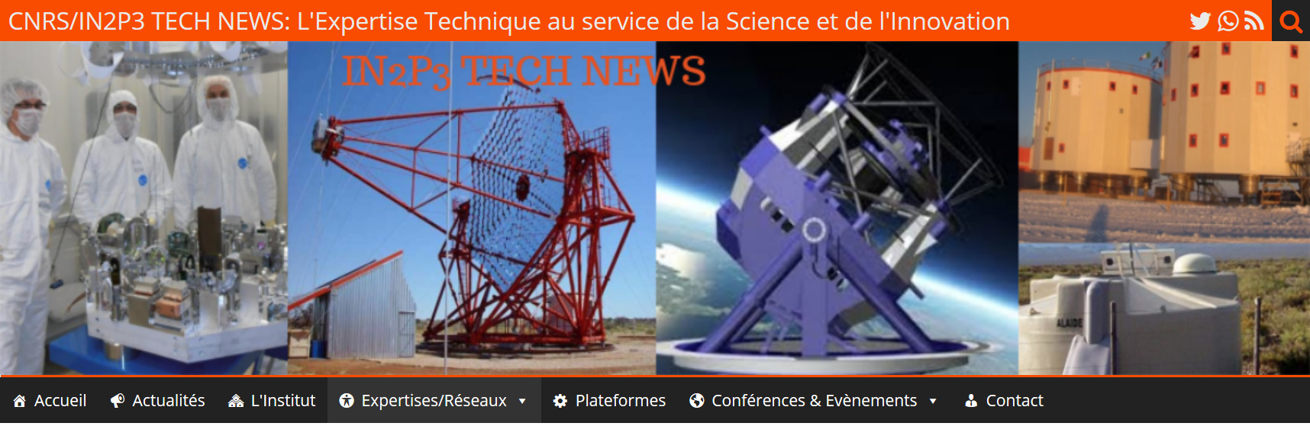
Vitrine du réseau – site web
Mise en route le 25/03/2019
1ere ébauche qui rassemble les informations les plus utiles

Slide 10
Nos Attentes (votre retour)
Sur les aspects inter-personnels/échanges et techniques:
« Pouvoir recenser les compétences afin de pouvoir les consulter au besoin et également, si cela est possible, de connaitre les caractéristiques des installations et leurs disponibilités. »
« mettre en relations les personnes dans des besoins spécifiques au niveau de l'in2p3 »
« Avoir une idée des compétences en diagnostics de chaque labos »
« définir quels développements pourraient être conjoints »
« lister nos compétences existantes en développements de diagnostic, nos réalisations, les traitements du bruit dans les accélérateurs, analyses, nos utilisations de diagnostics sur d'autres installations »
« avoir un tour d’horizon de tout ce qui se fait en matière de DIAGS et d’identifier les limites techniques actuelles me paraissent importants »
« Des contacts universitaires et hors universitaire »
Sur les aspects financiers.

Slide 11
Discussions
Trouver dans le réseau: Des échanges, Des laboratoires, Des techniques, Des équipements, Des compétences, Des connaissances tech., Un appui
Discussions: Questions techniques/votre point de vue
Difficulté technique pour l’instrumentation faisceau ou non auquel les laboratoires font fassent?
Est-ce qu’il y a des domaines/techniques/questions qui pose problème, des contraintes?
Est-ce qu’il y a des verrous technologiques
Que devront faire les diagnostics de demain? (les accélérateurs de demain?)
Quel technologie pour demain?
Développement dans domaines: Electroniques, mécaniques, radioprotection,…
Questions a aborder:
Les attentes
favoriser la mutualisation d’équipement, proposer des bancs de tests, mettre en place des formations
Le forum
le réseau : Définition – texte, Logo, Site web, Attentes, Ouvertures vers l’exterieur, Définition, Objectifs pratiques, ...
Les besoins
favoriser les échanges,
mutualisation/affichages d’équipements → indiquer le matériel
réflexion générale (finances, personnels, connaissances, formations,...)

Slide 12
Bonne Reunion!

